Slide 1
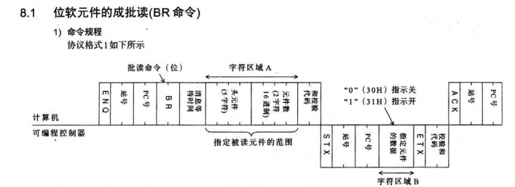
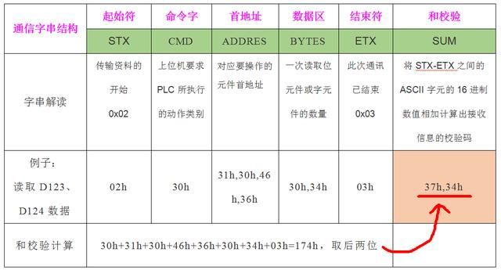

Slide 2
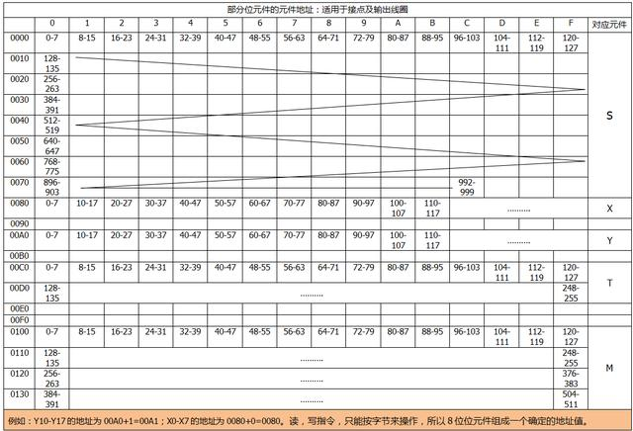
Y10~Y17是1字节的数据=8位

Slide 3
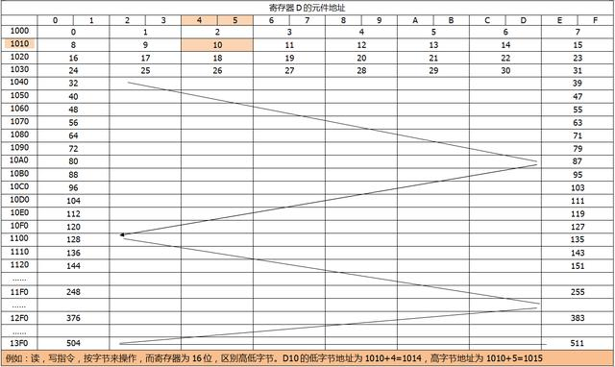
D10是2字节的数据=16位

Slide 4
\x02000A101\x0366
寄存器地址（Y10~Y17）
结束字符串
和校验
起始字符串
读命令
读取1个字节的数据
1字节=8位
结束字符串
起始字符串
2 30 30 31 30 31 30 31 3 35 36
元件地址
M8~M15的元件地址是0101
按位拆分后转换为ascii码
和校验
取hex的后两位，按位拆分后转换为ascii码
读命令
读取1个字节的数据是01
按位拆分后转换为ascii码

Slide 5
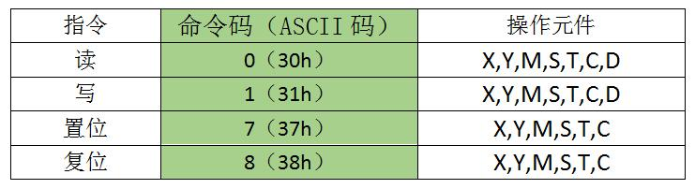
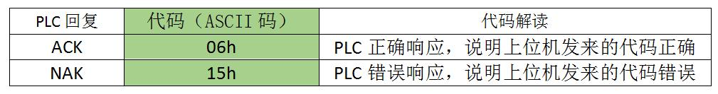

Slide 6
